Slide 1
졸업작품 프로젝트
데이터 마이닝과 분석을 통한 웹소설 종합 인포 어플
Team D.A.W.A.
2015722084 한승주
2015722083 김성종
2017202067 조예슬
Notes:
안녕하세요. 산학협력캡스톤설계1 과목, 팀 DAWA의 발표를 맡게된 컴퓨터정보공학부 15학번 김성종이라고 합니다.
저희가 제작할 작품의 명칭은 ‘데이터 마이닝과 분석을 통한 웹소설 종합 인포 어플’ 입니다.

Slide 2
1
서론
2
공감하기
3
문제 정의
4
아이디어 도출
5
설계 내용
6
연구 추진 일정
Notes:
목차는 서론으로 시작하여 디자인씽킹과정인 공감하기 문제정의 아이디어 도출을 적용한 결과를 살펴보고 연구 추진 일정까지 말씀드려보고자 합니다.

Slide 3
서론
Notes:
첫번째 서론입니다.

Slide 4


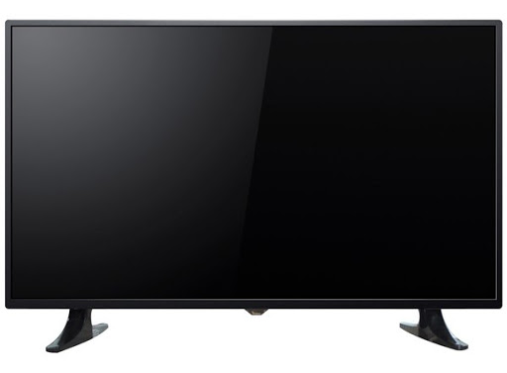
Notes:
현대에 이르며 미디어 시장에 많은 변화가 이루어지며 영화나 TV방송과 같은 영상 매체들은 TV, 영화관과 같은 제한적 접근이 “넷플릭스”와 같은 플랫폼이 생성되며 다양한기기를 통해 스트리밍이 가능하게 되었습니다. 이러한 미디어 시장의 변화는, 다양한 산업에 영향을 미쳤고 저희가 다루고자 하는 출판업계 또한 마찬가지 입니다. 책, 신문과 같은 인쇄물은 어느새 디지털화되어 신문은 웹으 로 책은 이북과 오디오북 등 다양한 형태로 변화되어 출판업 시장이 많은 다양화를 이루 어내고 있습니다. 그 중 저희가 주목한 것은 웹소설 시장입니다.

Slide 5



Notes:
현대에 이르며 미디어 시장에 많은 변화가 이루어지며 영화나 TV방송과 같은 영상 매체들은 TV, 영화관과 같은 제한적 접근이 “넷플릭스”와 같은 플랫폼이 생성되며 다양한기기를 통해 스트리밍이 가능하게 되었습니다. 이러한 미디어 시장의 변화는, 다양한 산업에 영향을 미쳤고 저희가 다루고자 하는 출판업계 또한 마찬가지 입니다. 책, 신문과 같은 인쇄물은 어느새 디지털화되어 신문은 웹으 로 책은 이북과 오디오북 등 다양한 형태로 변화되어 출판업 시장이 많은 다양화를 이루 어내고 있습니다. 그 중 저희가 주목한 것은 웹소설 시장입니다.

Slide 6
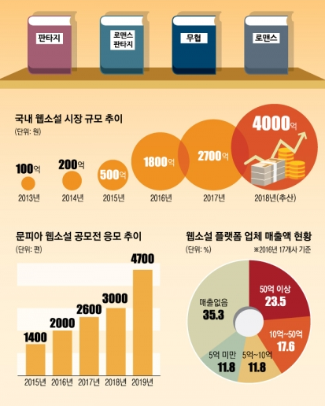
Notes:
문화 산업은 이미 대중화 되어 일상생활에 많은 부분을 차지하고 있는데, 영화나 드라마와 같은 기존의 미디어는 성장세가 있지만 유지 현상에 가깝습니다. 하지만 웹소설의 시장은 한국컨텐츠진흥원의 조사에 따르면 2013년 100억 원의 규모에서 2018년 4천억 원 규모로 약 40배의 성장을 이뤄냈으며 이는 미국과 중국, 일본과 같은 세계를 좌지우지 하는 국가에서도 유사한 성장폭을 보이고 있어 성장가능성이 매우 큽니다.

Slide 7




Notes:
이러한 배경에는 One source multi use의 개념을 활용하여 한 미디어를 바탕으로 다른 미디어로 제작하는 것이 가장 큰 영향인데 저희 나라에서는 웹소설을 바탕으로 드라마, 게임 나아가 영화까지 제작하고 있고 큰 성공을 거둔 바 있습니다. 대표적으로 성균관 스캔들, 구르미 그린달빛, 김비서가 왜그럴까가 드라마로 제작되었던 사례가 있습니다.

Slide 8
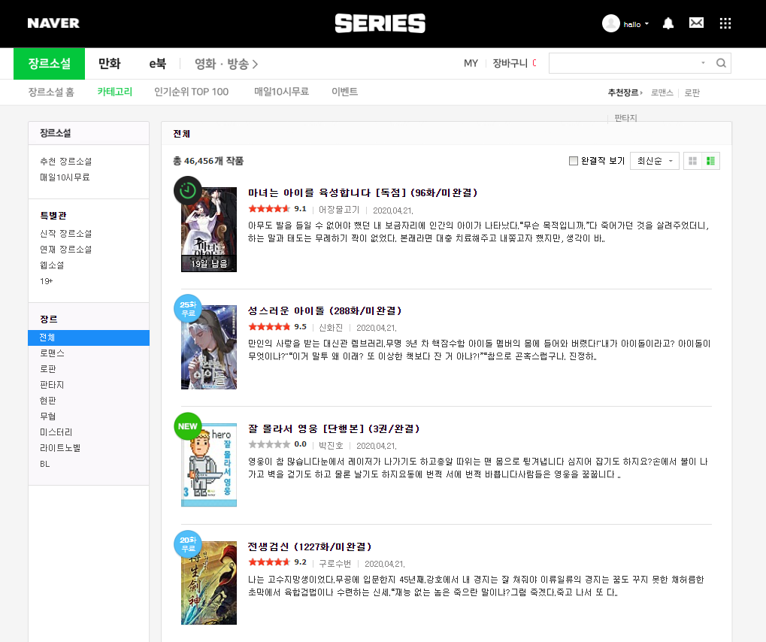
Notes:
이러한 웹소설 시장의 성장과 더불어 예전에 비해 출판이라는 부담을 짊어지지 않고도 자유로이 연재할 수 있음에 따라 작가들이 작품을 쓸 수 있는 폭도 넓어져 웹소설을 연재하는 플랫폼에는 5만개에 달하는 작품이 있고 지금도 쏟아져 나오고 있습니다. 그렇기 때문에 독자들은 너무 많아진 작품, 작가, 플랫폼에 의해 또, 선택지는 많아졌지만 그만큼 작품의 질이 받쳐지지 않아 작품선택에 어려움을 겪고 있습니다.

Slide 9
공감하기
Notes:
이에 대해 근본적인 원인을 파악하기 위해, 공감하기 단계로서 EbookNLove 네이버 카페, 카카영, 인스티즈 웹소설 갤러리등 웹소설 독자 42명을 대상으로 인터뷰를 하고 요약해보았습니다. 또한, 여기에는 이와 관련된 블로그나 뉴스 글에 대해서 관찰한 결과도 포함되어 있습니다.

Slide 10
Q1.
| 웹 소설 선택 기준?
소설의 랭킹을 확인한다.
작품 소개를 확인한다.
무료 공개된 부분을 직접 읽어본다.
추천을 받는다.
재밌게 읽었던 작가의 다른 작을 읽는다.
표지가 괜찮은 작품을 선택한다.
이벤트 진행 중인 소설을 읽는다.
Notes:
1. 웹소설을 선택할 때 어떠한 기준으로 작품을 선정하십니까?
소설의 랭킹
작품소개
무료 공개된 부분을 직접 읽음
블로그나 SNS를 통한 추천
재밌던 소설 작가의 다른 작품
표지가 괜찮은 작품
이벤트 하고 있는 소설

Slide 11
Q2.
| 다양화에 따른 선택의 어려움?
작품이 너무 많다.
작품 소개가 미흡하다.
무료로 공개된 부분을 읽고 소재나 흐름, 스토리를 파악하고 읽기 시작하면 뒷부분의 내용이 미진해지는 작품이 점점 많아지고 있다.
무료로 공개된 일부를 읽는다 할지라도, 작품이 너무 많아서 선택하기에 시간이 너무 오래 걸린다.
추천을 받더라도 SNS의 경우 광고성 글이 많아서 실제 작품성은 떨어지는 경우가 많았다.
Notes:
2. 왜 다양한 웹소설이 있는데 대다수의 이용자가 선택하기가 어려워졌다고 말한다고 생각하십니까?
답변요약:
너무 많은 작품의 수
작품소개의 미흡
무료로 공개된 부분을 읽고 소재나 흐름, 스토리를 파악하고 읽기 시작하면 뒷부분의 내용이 미진해지는 작품이 점점 많아지고 있다.
무료로 공개된 일부를 읽는다 할지라도, 작품이 너무 많아서 선택하기에 시간이 너무 오래걸린다.
추천을 받더라도 sns의 경우 광고성 글이 많아서 실제 작품성은 떨어지는 경우가 많았다.

Slide 12
Q1.
Q3.
| 웹 소설 플랫폼서 얻고 싶은 자료?
한 화에 일정량의 댓글이 보인다면 전체적인 작품의 경향(유지 or 뒷심)을 확인할 수 있을 텐데 제공되지 않아 아쉽다.
동시에 여러 플랫폼에서 연재되는 작품의 경우, 플랫폼별 성향이 다르므로 댓글, 좋아요 등을 한눈에 볼 수 있었으면 좋겠다.
작품의 전반부 호/불호 여부를 떠나 후반부를 판단하기 어려우므로, 마땅히 판단할 자료가 있었으면 좋겠다.
웹 소설 작품 소재에도 트렌드가 있는데, 트렌드 변화를 보여주면 유행에 뒤처지지 않을 것 같다.
작품의 스토리나, 주인공 성격 등을 미리 알 수 있다면 개개인의 선호 성향에 맞추어서 작품을 선택할 수 있을 것 같다.
Notes:
3. 세번째, 만약 모든 웹소설 플랫폼을 분석하여 자료를 얻는다면, 어떤 자료를 얻고 싶으십니까?
답변요약:
한 화에 댓글이 몇 개가 보인다면 전체적인 작품의 인기 경향(유지 or 뒷심 or 뒤에서 폭망)을 확인할 수 있을텐데 제공되지 않아 아쉽다.
여러 플랫폼이 있고 동시에 여러 플랫폼에서 연재되는 작품의 경우 댓글같은걸 한번에 볼 수 있으면 좋겠다. (플랫폼별 성향이 다르기 때문에)
앞부분에서 좋을지언정 뒷부분은 판단하기 어려우므로, 뒷부분을 판단할 자료가 있었으면 좋겠다.
내가 봐도 웹소설계에 작품 소재에도 트렌드라는게 있는데, 이런걸 보여주면 유행에 뒤처지지 않을 것 같다.
작품의 스토리나, 주인공의 성격 같은거를 먼저 알 수 있다면 내가 좋아하는 성향에 맞추어서 작품을 선택할 수 있을 것 같다.

Slide 13
문제 정의
Notes:
이렇게 3문항에 대한 답변을 받아서 요약해 보았습니다. 이 인터뷰 요약본을 근거로, 작품 선택에대한 독자의 고충이라는 결과를 가져오는 근본 원인을 찾고자 문제정의 단계로서 피쉬본 차트를 작성해 보았습니다. 여기서, ‘수’를 기준으로 단순한 원인과 복잡한 원인을 나누었는데, 실제로 가장 왼쪽에 위치한 사용자가 그 수가 가장 많고 사용자별 특성이 제각기 다르기 때문에 가장 복잡하다고 판단하였습니다.

Slide 14
사용자
플랫폼
원인 결과
웹소설
미디어

Slide 15
원인 결과
작품 선택에 대한 독자의 고충

Slide 16
사용자
플랫폼
원인 결과
웹소설
미디어

Slide 17
사용자
플랫폼
원인 결과
웹소설
미디어

Slide 18
사용자
플랫폼
원인 결과
웹소설
미디어
Notes:
우선, 가장 단순한 원인으로 수가 적은 미디어 그 자체가 원인이 될 수 있습니다.

Slide 19
미디어
미디어의 다양화
접근 용이성 증가
인쇄물의 웹화
웹소설이 다양해짐

Slide 20
사용자
플랫폼
원인 결과
웹소설
미디어

Slide 21
사용자
플랫폼
원인 결과
웹소설
미디어
Notes:
두번째로 웹소설을 연재하는 플랫폼이 원인이 될 수 있습니다.

Slide 22
플랫폼
플랫폼의 다양화
시장 과열
도서정가제

Slide 23
플랫폼
플랫폼의 다양화
시장 과열
도서정가제

Slide 24
플랫폼
플랫폼의 다양화
e-book
시장의 증대
시장 과열
도서정가제

Slide 25
사용자
플랫폼
원인 결과
웹소설
미디어

Slide 26
사용자
플랫폼
원인 결과
웹소설
미디어
Notes:
세번째로 웹소설 그 자체가 원인이 될 수 있습니다.

Slide 27
웹소설
빠른 트렌드 변화
양산화
장르의 다양화

Slide 28
웹소설
빠른 트렌드 변화
양산화
장르의 다양화

Slide 29
웹소설
빠른 트렌드 변화
양산화
장르의 다양화
폭증

Slide 30
사용자
플랫폼
원인 결과
웹소설
미디어

Slide 31
사용자
플랫폼
원인 결과
웹소설
미디어
Notes:
마지막으로 사용자가 원인이 될 수 있습니다.

Slide 32
사용자
실시간 반응
성향

Slide 33
사용자
실시간 반응
성향

Slide 34
사용자
실시간 반응
세분화
성향
다양화

Slide 35
아이디어 도출
Notes:
이러한 여러 원인들을 토대로 저희는 ‘시장의 성장을 기반으로 웹소설의 양산화로 인한 작품 수 폭증’이 근본 원인이라고 판단하였고, 이를 통해 ‘독자를 위한 작품 판별 도구의 필요성’에 대해서 고민해보게 되었습니다.
이러한 근본원인에 대한 해결책은 결국 ‘독자를 위한 작품 판별 도구가 필요하다’는 것입니다. 그렇다면 어떻게 작품을 판별할 지에 대해서 모색하기 위해 Fishbone차트에서 활용한 각각의 원인요소들마다의 특징을 파악한다면 근본적 원인에 대한 해결책을 마련할 수 있으리라 판단하여 웹소설을 중심으로 마인드맵을 확장하여 3단계 아이디어 도출 단계를 실시하였습니다.

Slide 36
웹 소설

Slide 37
웹 소설
플랫폼
작품
소셜 미디어

Slide 38
웹 소설
플랫폼
작품
소셜 미디어

Slide 39
웹 소설
작품

Slide 40
요일
연재일
전체
기간
별점
화수별
웹 소설
사진
댓글별
제목
삽화가
시각화의 영향
작품
저자
전체관람가
관심도
12세 이상
연령등급
15세 이상
19세 이상
출판사
아쉬움
로맨스 판타지
작품소개
맛보기
짧음
로맨스
댓글
무협
장르
완결
etc
완결여부
미완결

Slide 41
연재일
별점
웹 소설
사진
제목
작품
저자
관심도
연령등급
출판사
작품소개
댓글
장르
완결여부

Slide 42
웹 소설
작품
댓글

Slide 43
웹 소설
작품
화수
댓글
전체

Slide 44
웹 소설
작품
화수
댓글
전체

Slide 45
웹 소설
작품
긍정
부정
화수
댓글
전체

Slide 46
웹 소설
작품
작품의 독자 반응
경향 확인 가능
긍정
부정
화수
댓글
전체

Slide 47
웹 소설
작품
화수
댓글
전체

Slide 48
웹 소설
작품
화수
댓글
전체

Slide 49
웹 소설
작품
화수
댓글
성격
전체
스토리
분위기

Slide 50
웹 소설
작품
화수
댓글
성격
작품 분석
전체
스토리
분위기

Slide 51
웹 소설
플랫폼
작품
소셜 미디어

Slide 52
웹 소설
플랫폼
작품
소셜 미디어

Slide 53
웹 소설
플랫폼

Slide 54
웹의 접근성 제한
리뷰 크롤링 불가
카카오페이지
주력 장르
로맨스 판타지
웹 소설
플랫폼
다양한 장르
판타지
리디북스
주력 장르
19금 로맨스
저자의 자유로운 접근성
조아라
주력 장르
BL
회수별 리뷰가 전체 리뷰에 포함
네이버시리즈
주력 장르
로맨스 판타지
현대판타지
네이버 단독작
네이버웹소설
로맨스 판타지
주력 장르
로맨스
저자의 자유로운 접근성
문피아
주력 장르
무협
판타지

Slide 55
웹의 접근성 제한
리뷰 크롤링 불가
카카오페이지
주력 장르
로맨스 판타지
웹 소설
플랫폼
다양한 장르
판타지
리디북스
주력 장르
19금 로맨스
저자의 자유로운 접근성
조아라
주력 장르
BL
회수별 리뷰가 전체 리뷰에 포함
네이버시리즈
주력 장르
로맨스 판타지
현대판타지
네이버 단독작
네이버웹소설
로맨스 판타지
주력 장르
로맨스
저자의 자유로운 접근성
문피아
주력 장르
무협
판타지

Slide 56
웹의 접근성 제한
리뷰 크롤링 불가
카카오페이지
주력 장르
로맨스 판타지
웹 소설
플랫폼
다양한 장르
판타지
리디북스
주력 장르
19금 로맨스
저자의 자유로운 접근성
조아라
주력 장르
BL
회수별 리뷰가 전체 리뷰에 포함
네이버시리즈
주력 장르
로맨스 판타지
현대판타지
네이버 단독작
네이버웹소설
로맨스 판타지
주력 장르
로맨스
저자의 자유로운 접근성
문피아
주력 장르
무협
판타지

Slide 57
웹의 접근성 제한
리뷰 크롤링 불가
카카오페이지
주력 장르
로맨스 판타지
웹 소설
플랫폼
다양한 장르
판타지
리디북스
주력 장르
19금 로맨스
저자의 자유로운 접근성
조아라
주력 장르
BL
회수별 리뷰가 전체 리뷰에 포함
네이버시리즈
주력 장르
로맨스 판타지
현대판타지
네이버 단독작
네이버웹소설
로맨스 판타지
주력 장르
로맨스
저자의 자유로운 접근성
문피아
주력 장르
무협
판타지

Slide 58
카카오페이지
웹 소설
플랫폼
리디북스
조아라
네이버시리즈
네이버웹소설
문피아

Slide 59
카카오페이지
성향차 확인
웹 소설
플랫폼
리디북스
조아라
네이버시리즈
네이버웹소설
문피아

Slide 60
웹 소설
플랫폼
작품
소셜 미디어

Slide 61
웹 소설
플랫폼
작품
소셜 미디어

Slide 62
웹 소설
소셜 미디어

Slide 63
웹 소설
네이버블로그
리뷰
소셜 미디어

Slide 64
웹 소설
네이버블로그
리뷰
소셜 미디어
티스토리
리뷰

Slide 65
웹 소설
네이버블로그
작품 분석
소셜 미디어
티스토리

Slide 66
웹 소설
네이버블로그
소셜 미디어
티스토리
트위터
독백

Slide 67
웹 소설
네이버블로그
소셜 미디어
티스토리
트위터
독백
디시인사이드
독백

Slide 68
웹 소설
네이버블로그
소셜 미디어
티스토리
트위터
독백
디시인사이드
독백
인스티즈
독백
추천
리뷰

Slide 69
웹 소설
네이버블로그
소셜 미디어
티스토리
트위터
독백
디시인사이드
독백
인스티즈
독백
인스타
추천
리뷰
독백
리뷰

Slide 70
웹 소설
네이버블로그
소셜 미디어
티스토리
트위터
독백
디시인사이드
독백
인스티즈
독백
인스타
추천
리뷰
독백
리뷰

Slide 71
웹 소설
소셜 미디어
트위터
트렌드 분석
디시인사이드
인스티즈
인스타

Slide 72
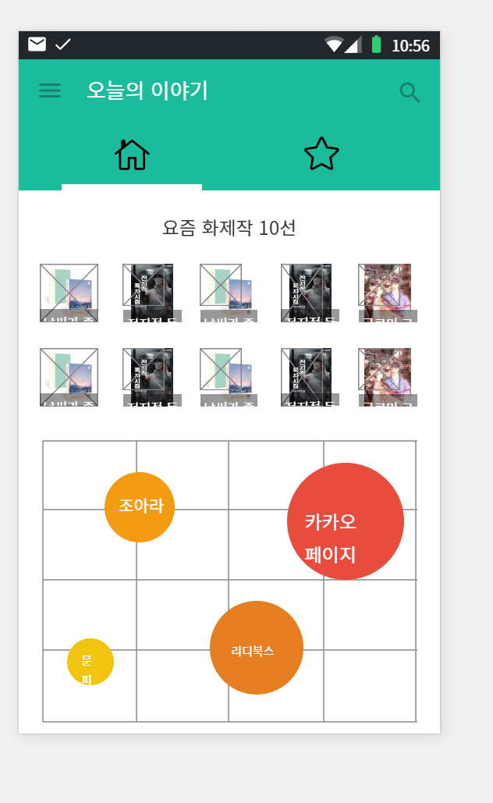
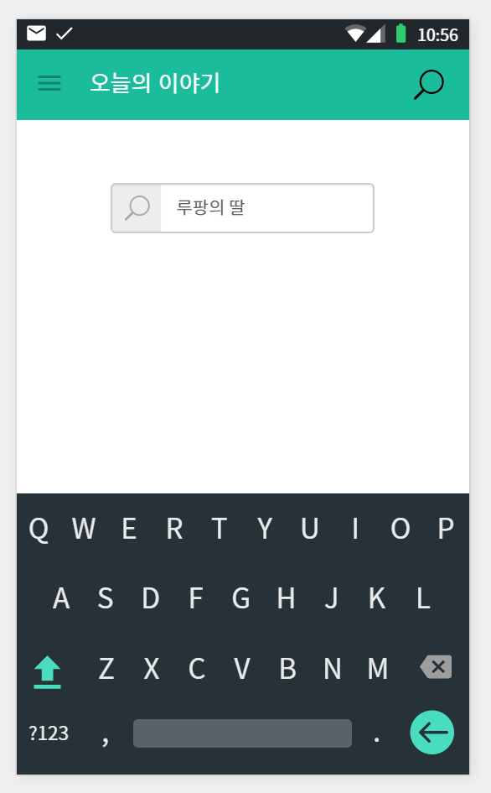
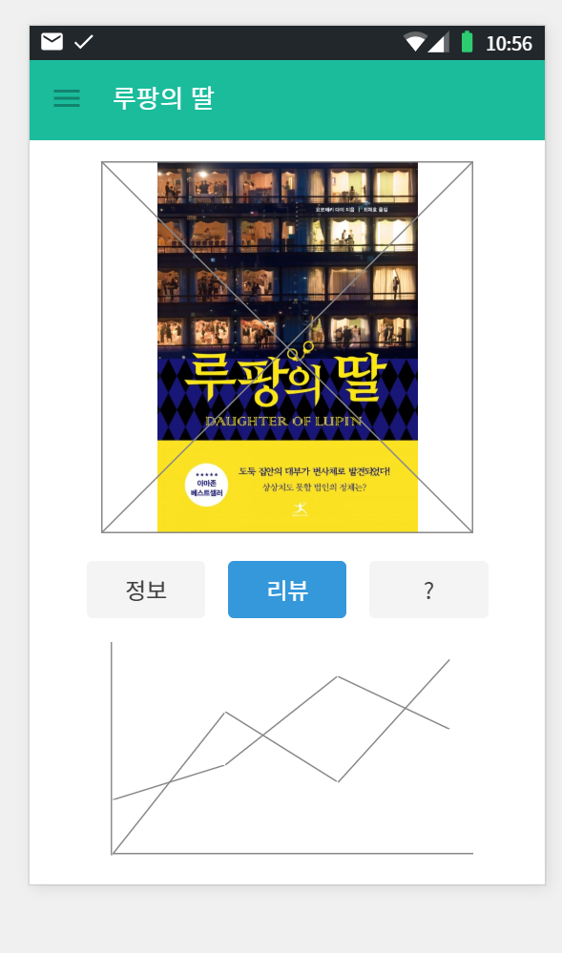
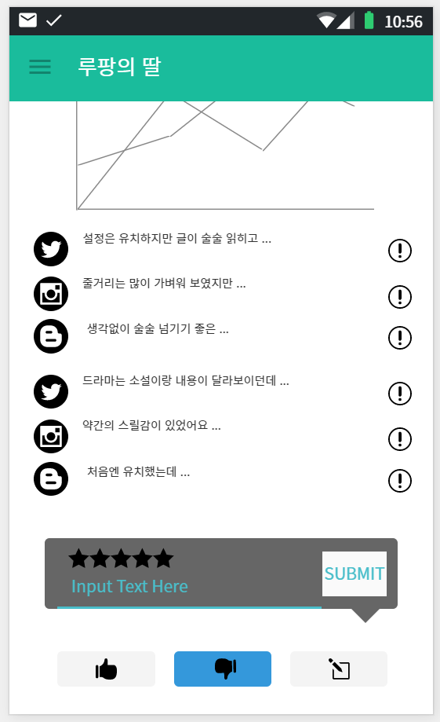
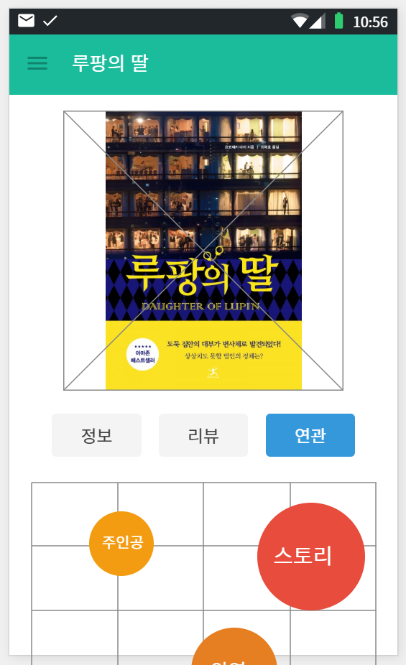
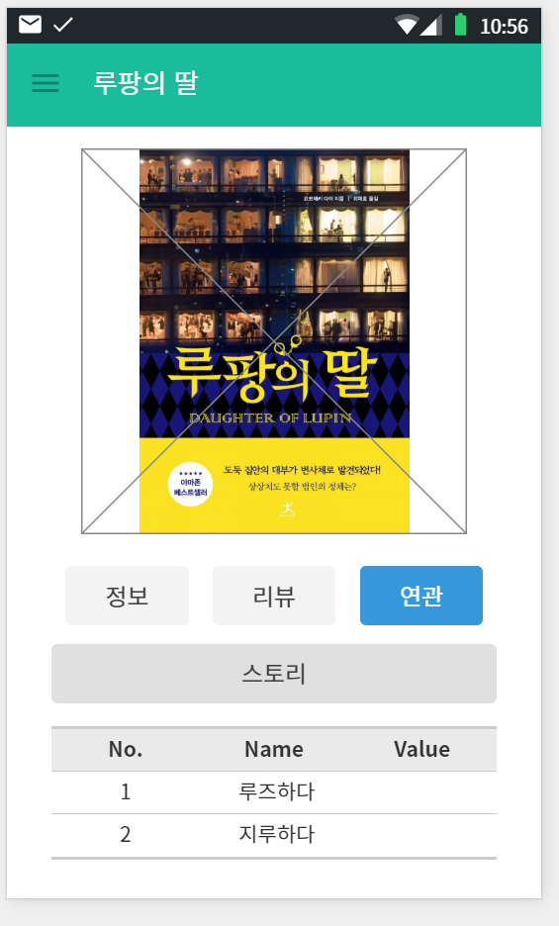
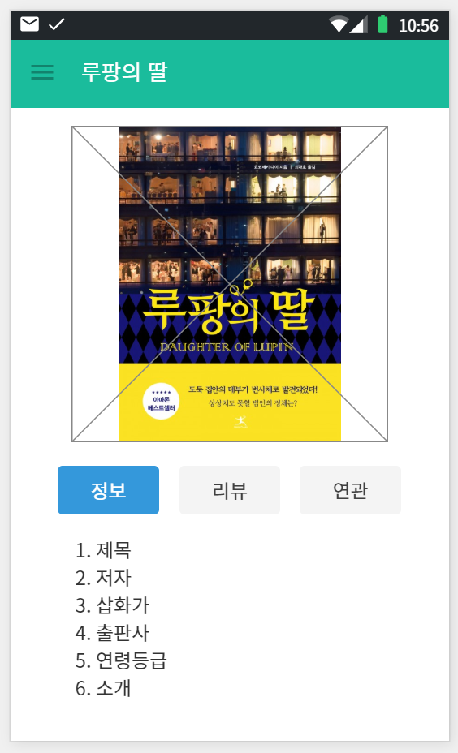
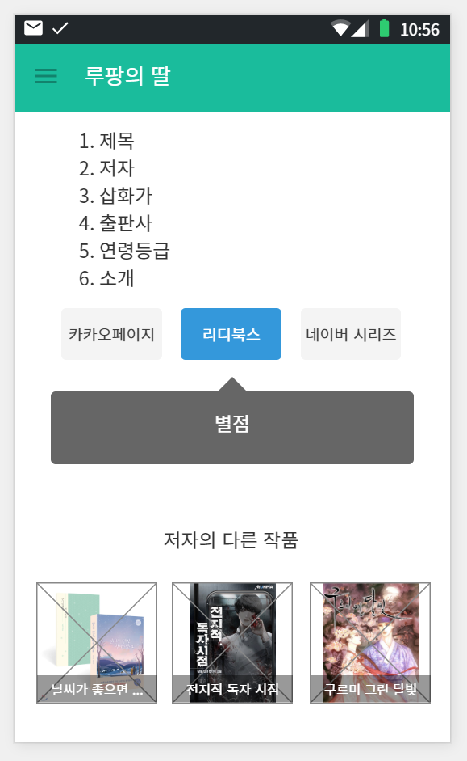
Notes:
저희가 제작하고자 하는 종합 인포는 최종적으로 다음과 같은 UI를 활용하여 사용자의 접근이 용이하도록 제작할 것이며, 여러 항목에 대한 그래프를 활용하여 시각적으로 데이터를 한 눈에 확인할 수 있도록 사용자의 입장에서 어플리케이션을 제작하고자 합니다.
보고 계신 UI는 모든 피드백을 종합적으로 판단했을 때 언급이 가장 많이된 10개의 트렌드를 선도하고 있는 작품과, 여러 플랫폼 중 사용자들이 많이 사용하는 플랫폼의 비율을 그래프로 나타낸 것이며,
작품을 검색했을 때 작품에 대한 제목이나 작가 삽화가 등 작품의 기본 정보들 뿐만 아니라 리뷰의 긍부정도를 판단하여 처음부터 끝까지 작품을 잘 이끌고 나가는지, 그리고 작품을 재밌다고 기존의 독자들이 판단하였고 내가 읽을만한 가치가 있는 지를 보여줄 것이며 아래에는 실제 리뷰를 사이트 별로 보여주고자 합니다. 또한, 피드백의 일부 중 작품 분석이 되어 있는 블로그나 댓글을 활용하여 작품의 스토리, 주인공, 분위기 등 각 속성별로 어떤 단어가 언급되어있는지를 오피니언 마이닝을 제공하여 독자의 취향에 적절한 작품을 고를 수 있도록 도와주고자 합니다.

Slide 73
웹 크롤링을 이용한
데이터 추출
감정 분석을 이용한
작품 리뷰 긍/부정 판별
트렌드 분석
ASPECT 마이닝
리뷰 긍부정
작품 언급 수
트렌드 작품
리뷰 내 언급 작품 트렌드
소셜+댓글
반응 분석
그래프로
양상 확인
의존 형용사
DB 구축
DB에서 작품 검색
FALSE
TRUE
어플리케이션 출력
Notes:
작품 제작의 수행일정은 다음과 같으며 현재 웹크롤러 제작 과정을 진행 중에 있습니다.

Slide 74
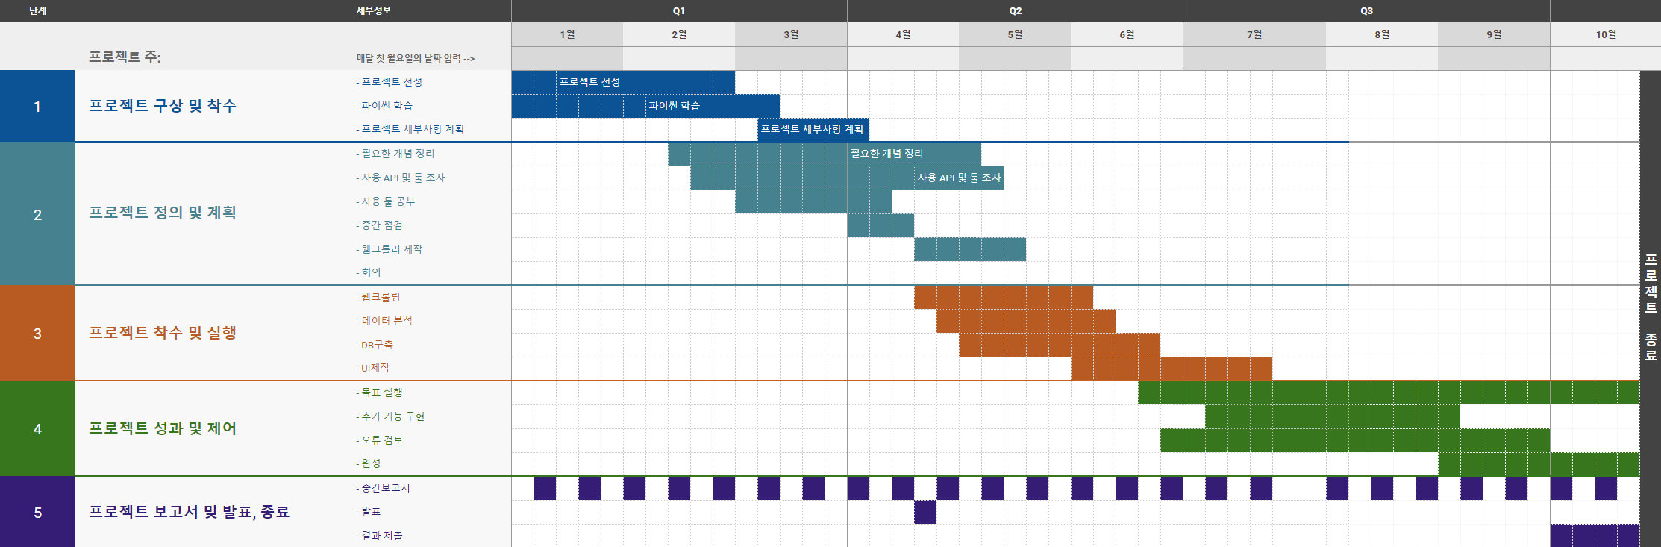

Slide 75
결론
Notes:
이번 디자인 씽킹 과정을 적용해봄으로써 기존에는 작품에 대한 여러 사이트의 댓글을 모아서 감성분석을 통해 작품의 추천여부만을 따져보자 통합적인 분석이긴 하지만 다소 단편적인 생각으로 작품을 제작하고 있었습니다. 하지만 이번 마인드맵 과정을 통해 사이트 별로 분석할 내용이 다르고 분석할 가치가 다르기 때문에, 모든 사이트에서 동일한 분석을 할 시에는 굉장한 오류가 발생할 것임을 파악하고 분석할 때 플랫폼 별 특성에 따라 서로 다른 분석을 해야 제대로 된 가치를 만들어 사용자들에게 다양한 데이터를 제공해 줄 수 있음을 파악하고 작품 제작의 방향성을 수정하는 기회가 되었습니다.

Slide 76
THANK YOU
Notes:
이상 발표 마치겠습니다. 긴 시간 들어주셔서 감사합니다.

